Slide 1
Les défis posés par la médiation à l’évaluation des compétences en langues Vincent FOLNY (CIEP, Centre international d’études pédagogiques)

Slide 2
La médiation, un changement de paradigme?
(-196) av. J.-C.
deux langues
-égyptien ancien et grec ancien
et trois écritures :
égyptien en hiéroglyphes,
égyptien démotique
et alphabet grec

Slide 3
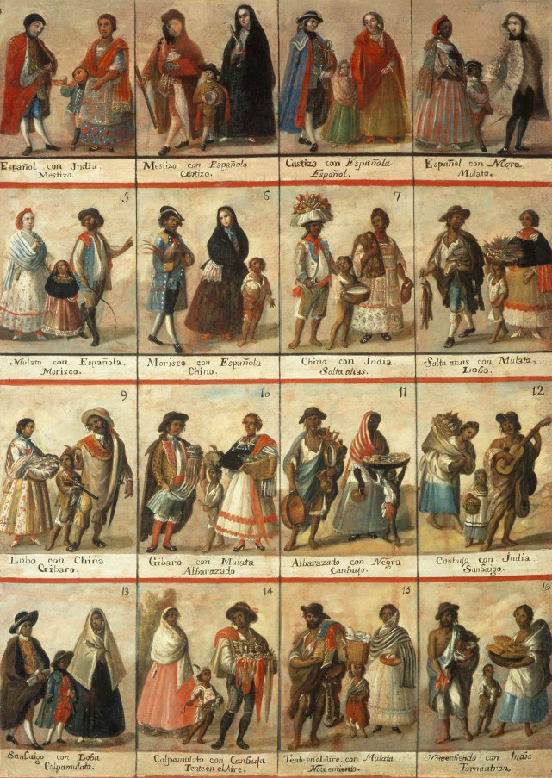
La Malinche , « lengua » de Cortes en Mexico

Slide 4
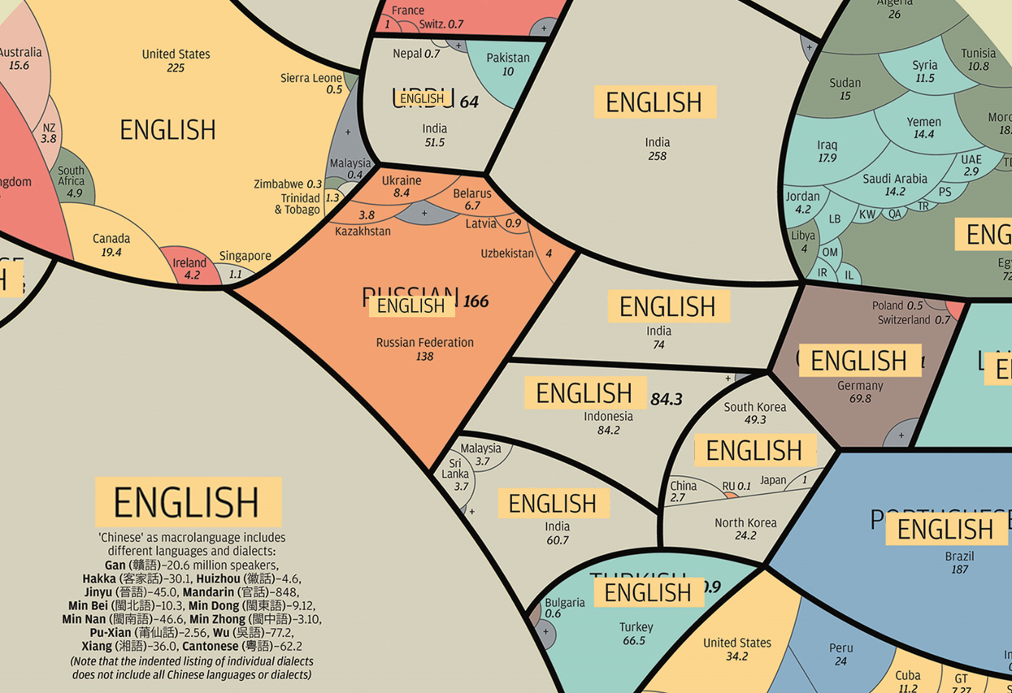
Quoi de neuf sous le soleil de la médiation?
Renforcement les langues mondiales, « régionales », les langues de transmission de savoirs et de compétences.
Si la mobilité n’est pas nouvelle, l’inter-connection numérique sûrement!
Notes:
Derrière de fantasme cauchemardesque d’un monde ne fonctionnant qu’en anglais, il convient de rappeler que le nombre d’étudiants en mobilité en 2015 était de 4,6 millions alors que le nombre de réfugiés était de 65 millions. Il est peu probable que les réfugiés/ demandeurs d’asile ne s’expriment qu’en anglais.

Slide 5
Notes:
Les principaux pays d’accueil illustrent des logiques mondiales, régionales et la coexistence de « couples » de langues demandant des activités de médiation;
ex :
espagnol/anglais,
français/arabe,
japonais/chinois…
Italien/albanais

Slide 6
Défis pour la médiation
Ne pas limiter le champs de la médiation qu’aux domaines de la mobilité étudiante et ou professionnelle (haut niveau de compétences).
Faire de la médiation un outil associé à la conscience de l’altérité linguistique, un outil de compréhension mutuelle s’inscrivant dans un espace partagé de ressemblances et de différences.

Slide 7
« Nouveautés » au niveau des pratiques de classe / apprentissage des langues
Introduction d’un apprentissage plurilingue;
Médiation plurilingue des textes (utile pour les classes bilingues);
Co-construction du discours (en fonction des compétences linguistiques des membres du groupe);
Lien entre les connaissances antérieures et l’utilisation de la langue (utile pour les classes « en langue »);
La résolution de problèmes;
Travail en équipe.

Slide 8
La médiation et l’évaluation un couple solide?

Slide 9
Evaluation
Médiation
Standardisée (mesure)
Indépendance des observations;
unidimensionnalité;
utilisation d’une modélisation mathématique (Rasch, TRI).
formative / évaluation orientée vers l’apprentissage
Interdépendance des observations;
Multidimensionnalité de l’apprentissage;
Utilisation d’outils d’observations comportementales
- Interdépendance des observations (activité sociale);
Multidimensionnalité;
Difficulté de standardiser la mesure du fait de la nature multidimensionnelle de la médiation (linguistique, culturelle, textuelle, média, sociale, pédagogique).
Une évaluation qui reste probablement à inventer.
?

Slide 10
Une posture immédiate pour la mesure de la médiation
Le niveau des connaissances et des pratiques professionnelles sont insuffisants pour introduire la médiation dans les évaluations standardisées sans prendre de précautions.
Notes:
Par exemple, il peut être difficile de mesurer le niveau de transmission des informations spécifiques à l’oral si le niveau en langue de départ chez les apprenants n’est pas homogène ou bien si la langue la mieux maitrisée est soit la langue de départ (A/B) soit la langue d’arrivée (B/A).

Slide 11
Limite absolue en matière de mesure d’une compétence
On ne peut pas utiliser deux examens mesurant des construits différents pour deux populations différentes.
Il faut donc vérifier l’homogénéité de la population et l’invariance des items.
(Hambleton, Swaminathan, et Rogers (1991)

Slide 12
Toutefois…
La médiation peut-être introduite quand elle permet la mesure d’un trait latent unidimensionnel:
« Dans les deux échelles, la langue A et la langue B peuvent être deux langues différentes, deux variétés de la même langue, deux registres de la même variété ou une combinaison de tout cela. Mais elles peuvent aussi être identiques. » (CECR Volume complémentaire : 111)

Slide 13
Agenda de la recherche pouvant faciliter la mesure de la médiation…
Evaluation de la collaboration, du travail en équipe, de la résolution de problèmes en équipe (von Davier, Zhu, kyllonen, 2017);
Résolution des difficultés liées à l’évaluation de compétences multidimensionnelles (Reckase, 2009)
(ex : dans un modèle multidimensionnel, une bonne réponse peut diminuer l’estimation du niveau de compétence -van Rijn et Rijmen, 2015-)

Slide 14
Pour conclure…
La médiation ne permettra pas à elle seule de résoudre les enjeux de la diversité linguistique, une vision plurilingue et non pas une vision restreinte du multilinguisme le permettra.
Au regard d’enjeux régionaux, il serait utile de réfléchir à « l’introduction »/ la formalisation de la médiation pour certains groupes de langue
(ex: français/ flamand; japonais/chinois/ coréen; français/arabes dialectaux; italien / albanais, français/ langues africaines…).
Du point de vue de la mesure des compétences (utilisation d’examens standardisés), il convient d’être prudent et d’accepter de reconnaître que la médiation met au jour les limites de la mesure de la compétence en langue.
Toutefois, cela ne constitue en rien un frein à l’introduction de la médiation dans l’apprentissage et l’enseignement des langues.

